Slide 1
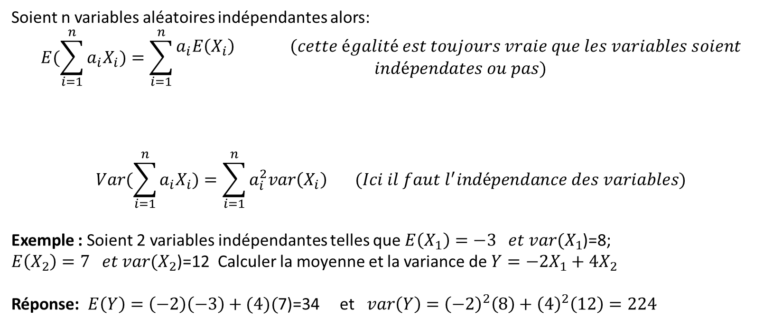
Théorème: Combinaison linéaire de variables aléatoires
Soient n variables aléatoires indépendantes alors:
$$E(\sum_{i=1}^{n}{{a_{i}X}_{i})=\sum_{i=1}^{n}{\begin{aligned}a_{i}E\left(X_{i}\right) (cette égalité est toujours vraie que les variables soient \\ indépendates ou pas)\end{aligned}}}$$
$$Var(\sum_{i=1}^{n}{{a_{i}X}_{i})=\sum_{i=1}^{n}{a_{i}^{2}var\left(X_{i}\right) (Ici il faut l^{′}indépendance des variables)}}$$
Exemple : Soient 2 variables indépendantes telles que $E\left(X_{1}\right)=−3 et var(X_{1}$)=8;
$E\left(X_{2}\right)=7 et var(X_{2}$)=12 Calculer la moyenne et la variance de $Y=−2X_{1}+4X_{2}$
Réponse: $E\left(Y\right)=\left(−2\right)\left(−3\right)+(4)($7)=34 et $var\left(Y\right)={\left(−2\right)}^{2}\left(8\right)+{\left(4\right)}^{2}\left(12\right)=224$

Slide 2
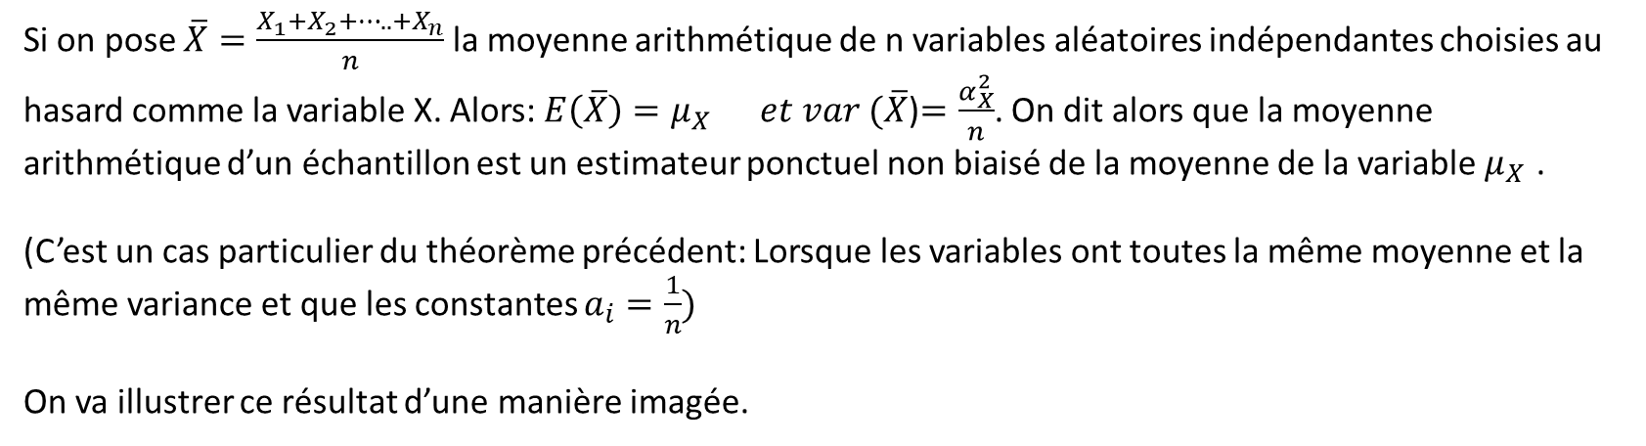

Théorème: Soit X une variable mesurable de moyenne $μ_{X }$et de variance $σ_{X}^{2}$ (inconnues)
Si on pose $\overline{X}=\frac{X_{1}+X_{2}+…..+X_{n}}{n}$ la moyenne arithmétique de n variables aléatoires indépendantes choisies au hasard comme la variable X. Alors: $E\left(\overline{X}\right)=μ_{X} et var (\overline{X}$)$=\frac{α_{X}^{2}}{n}$. On dit alors que la moyenne arithmétique d’un échantillon est un estimateur ponctuel non biaisé de la moyenne de la variable $μ_{X }$.
(C’est un cas particulier du théorème précédent: Lorsque les variables ont toutes la même moyenne et la même variance et que les constantes $a_{i}=\frac{1}{n})$
On va illustrer ce résultat d’une manière imagée.

Slide 3
Chacun des échantillons est de taille n

Slide 4
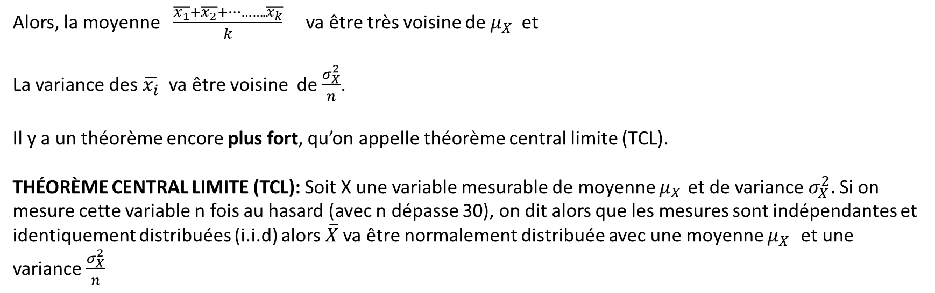
Si le nombre de répétitions k est assez grand (k dépasse 100).
Alors, la moyenne $\frac{\overline{x_{1}}+\overline{x_{2}}+……….\overline{x_{k}}}{k}$ va être très voisine de $μ_{X}$ et
La variance des $\overline{x_{i}}$ va être voisine de $\frac{σ_{X}^{2}}{n}$.
Il y a un théorème encore plus fort, qu’on appelle théorème central limite (TCL).
THÉORÈME CENTRAL LIMITE (TCL): Soit X une variable mesurable de moyenne $μ_{X }$et de variance $σ_{X}^{2}.$ Si on mesure cette variable n fois au hasard (avec n dépasse 30), on dit alors que les mesures sont indépendantes et identiquement distribuées (i.i.d) alors $\overline{X}$va être normalement distribuée avec une moyenne $μ_{X }$ et une variance $\frac{σ_{X}^{2}}{n}$

Slide 5
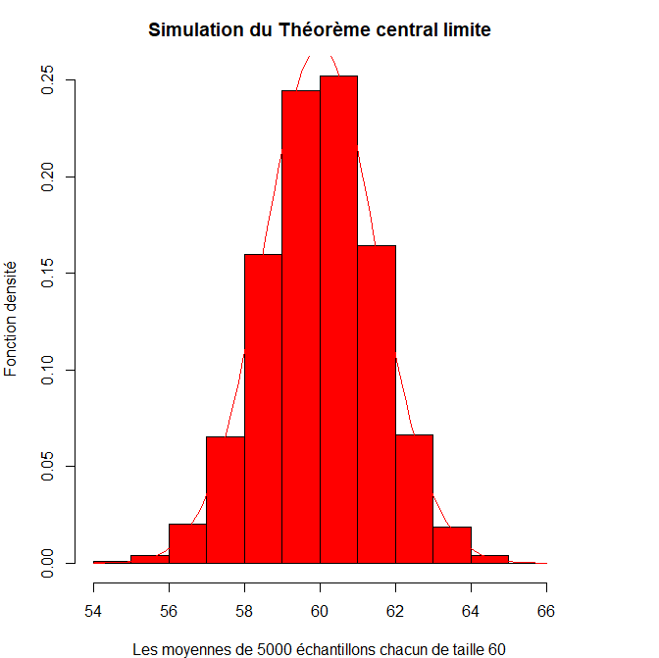
ILLUSTRATION: On a généré 5 000 échantillons de taille 60 chacun d’une variable aléatoire ayant une moyenne de 60 et un écart-type de 11,55. En calculant la moyenne de chacun de ces échantillons, on obtient le graphique suivant :
Sur lequel on a superposé la courbe d’une loi normale qui découle du théorème central limite. On a aussi calculé les mesures descriptives des 5 000 moyennes et on a obtenu une moyenne des moyennes échantillonnales égale à 60,01, ce qui correspond à la moyenne théorique de la variable simulée. L’écart-type des moyennes échantillonnales est, quant à lui, égal à 1,49, ce qui correspond à l’écart-type théorique de la variable divisé par la racine carrée de la taille de l’échantillon (ou bien à ce qu’on appelle l’erreur-type)

Slide 6
VÉRIFICATION DE LA NORMALTÉ D’UN ÉCHANTILLON DE DONNÉES
Exemple: On a relevé les résultats suivants dans un échantillon de 30 mesures sur les impuretés (en milligrammes par litre) présentes dans l’eau. Ces données permettent-elles de conclure qu’elles proviennent d’une loi normale ?
1.13 0.94 0.73 0.97 0.71 0.80 0.72 0.82 048 0.97 0.85 1.17 0.79 1.00 0.89 0.60 0.87 0.87 0.92 1.18 0.97 0.36 0.92 0.51 0.68 0.92 0.63 0.81 0.81 1.00
On met ces données dans un vecteur x.
On tape:
qqnorm(x,xlab="Quantiles théoriques",ylab="Quantiles Expérimentaux",main="Le Diagramme Quantiles-Quantiles des observations",col="blue")
abline(mean(x),sd(x),col="red")
Et on obtient le diagramme des Quantiles-Quantiles suivant:

Slide 7
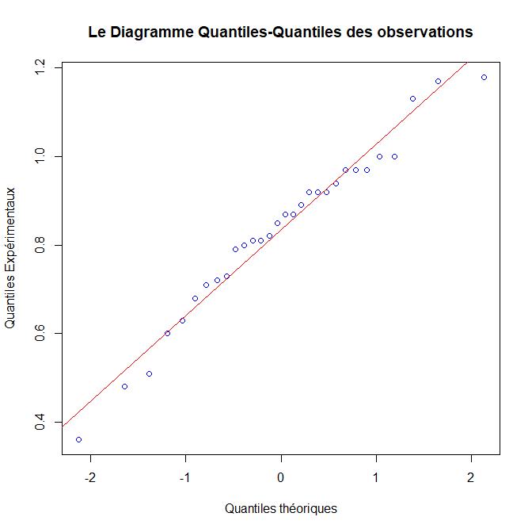
Les données se répartissent le long de la droite oblique et elles ne s’en écartent pas beaucoup, donc on en conclut que les données sont approximativement normalement distribuées.

Slide 8
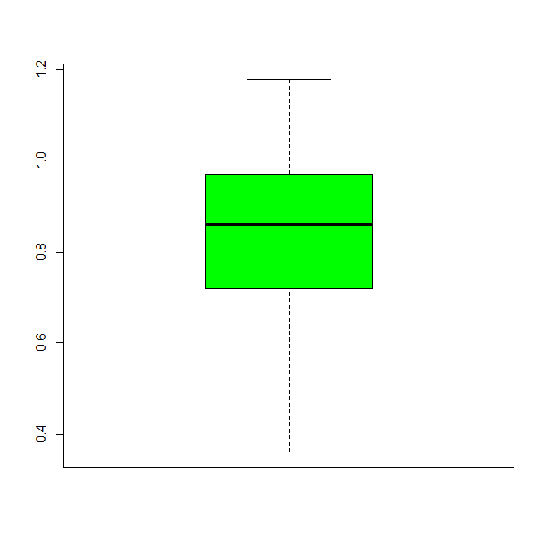
Pour s’assurer de la normalité, on peut faire le diagramme en boite des données et on obtient:
Confirmation avec un diagramme des quartiles (en boîtes(

Slide 9
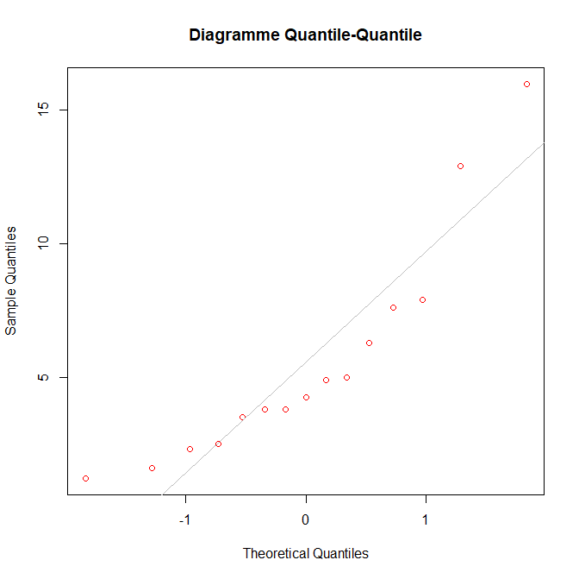

Exemple 2: Soit les données suivantes 3.5,4.25,1.6,3.8,4.9,6.3,1.2,7.6,2.3,3.8,7.9,12.9,2.5,16.0,5.0

Slide 10
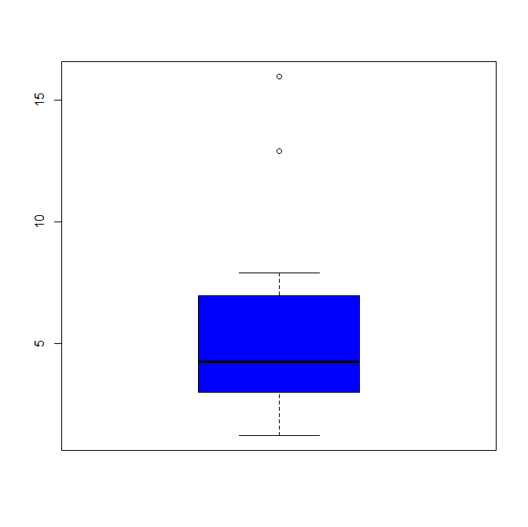
Confirmation avec un diagramme des quartiles (en boîtes)

Slide 11
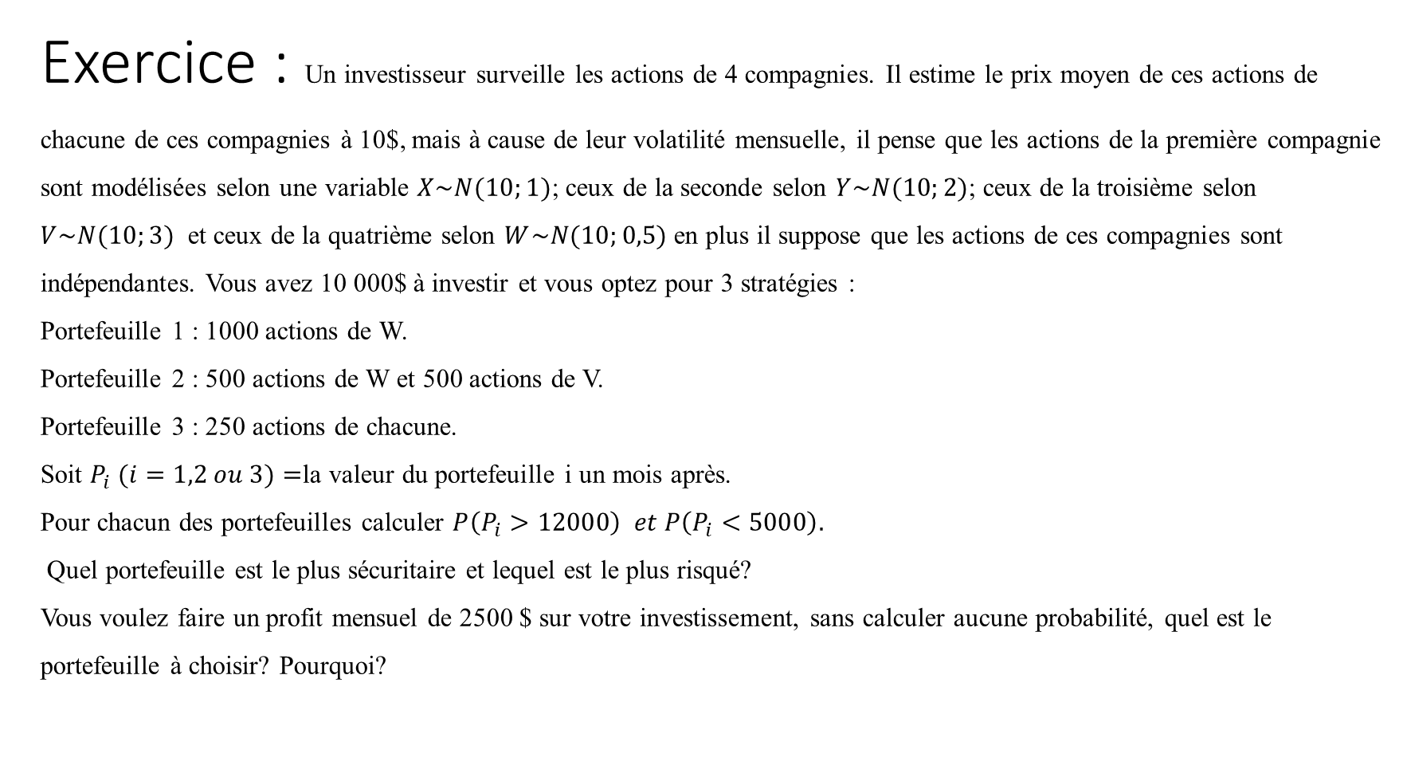
Exercice : Un investisseur surveille les actions de 4 compagnies. Il estime le prix moyen de ces actions de chacune de ces compagnies à 10$, mais à cause de leur volatilité mensuelle, il pense que les actions de la première compagnie sont modélisées selon une variable $X\sim N(10;1)$; ceux de la seconde selon $Y\sim N(10;2)$; ceux de la troisième selon $V\sim N(10;3)$ et ceux de la quatrième selon $W\sim N(10;0,5)$ en plus il suppose que les actions de ces compagnies sont indépendantes. Vous avez 10 000$ à investir et vous optez pour 3 stratégies : Portefeuille 1 : 1000 actions de W. Portefeuille 2 : 500 actions de W et 500 actions de V. Portefeuille 3 : 250 actions de chacune. Soit $P_{i} (i=1,2 ou 3)=$la valeur du portefeuille i un mois après. Pour chacun des portefeuilles calculer $P\left(P_{i}>12000\right) et P\left(P_{i}<5000\right).$ Quel portefeuille est le plus sécuritaire et lequel est le plus risqué? Vous voulez faire un profit mensuel de 2500 $ sur votre investissement, sans calculer aucune probabilité, quel est le portefeuille à choisir? Pourquoi?

Slide 12
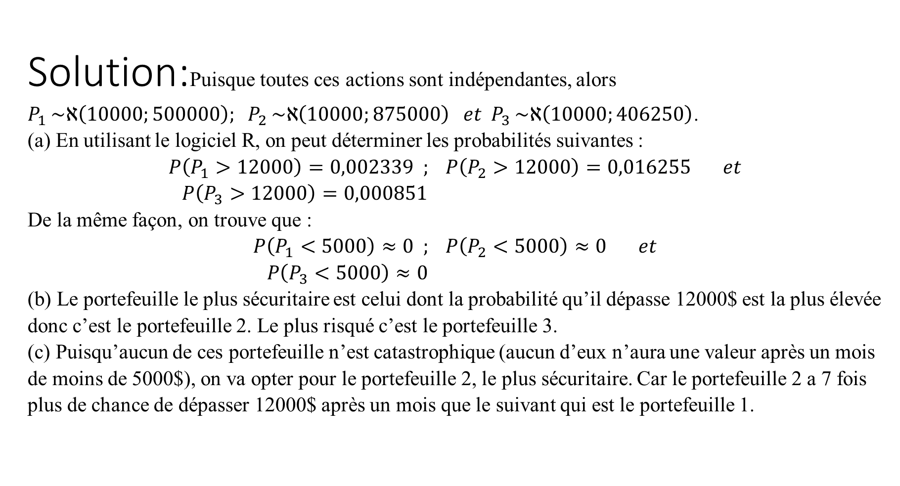
Solution:Puisque toutes ces actions sont indépendantes, alors $P_{1 }\sim ℵ\left(10000;500000\right); P_{2 }\sim ℵ\left(10000;875000\right) et P_{3 }\sim ℵ\left(10000;406250\right)$. (a) En utilisant le logiciel R, on peut déterminer les probabilités suivantes : $$P\left(P_{1}>12000\right)=0,002339 ; P\left(P_{2}>12000\right)=0,016255 et \\ P\left(P_{3}>12000\right)=0,000851$$ De la même façon, on trouve que : $$P\left(P_{1}<5000\right)≈0 ; P\left(P_{2}<5000\right)≈0 et \\ P\left(P_{3}<5000\right)≈0$$ (b) Le portefeuille le plus sécuritaire est celui dont la probabilité qu’il dépasse 12000$ est la plus élevée donc c’est le portefeuille 2. Le plus risqué c’est le portefeuille 3. (c) Puisqu’aucun de ces portefeuille n’est catastrophique (aucun d’eux n’aura une valeur après un mois de moins de 5000$), on va opter pour le portefeuille 2, le plus sécuritaire. Car le portefeuille 2 a 7 fois plus de chance de dépasser 12000$ après un mois que le suivant qui est le portefeuille 1.

